Slide 1
ບົດທີ 5
ການທົດສອບສົມມຸດຖານກັບການວິໄຈ

Slide 2
1. ຄວາມໝາຍຂອງການທົດສອບສົມມຸດຖານຂອງການວິໄຈ
ການທົດສອບສົມມຸດຖານຂອງການວິໄຈ ເປັນການທົດສອບຄວາມເຊື່ອຂອງນັກວິໄຈວ່າເປັນຈິງຫຼືບໍ່ ໂດຍການເກັບລວບລວມຂໍ້ມູນຈິງ ເພື່ອນໍາມາທົດສອບຄວາມເຊື່ອດັ່ງກ່າວ.

Slide 3
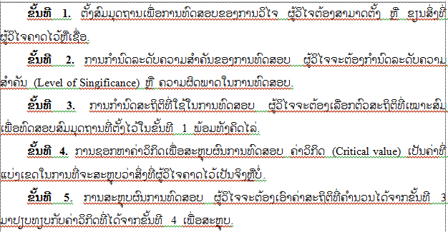
2. ຂັ້ນຕອນໃນການທົດສອບສົມມຸດຖານ

Slide 4
3. ການຕັ້ງສົມມຸດຖານເພື່ອການທົດສອບຂອງການວິໄຈ
ໃນການທົດສອບສົມມຸດຖານທາງສະຖິຕິ ຈະຕ້ອງຕັ້ງສົມມຸດຖານ 2 ຊະນິດຄູ່ກັນທຸກຄັ້ງ ຄື:
ສົມຖານຫຼັກ ສັນຍາລັກດ້ວຍ
ສົມມຸດຖານເລືອກ ສັນຍາລັກດ້ວຍ
ສົມມຸດຖານຫຼັກ ແລະ ສົມມຸດຖານເລືອກຕ້ອງກົງກັນຂ້າມກັນສະເໝີ ເຊັ່ນ:

Slide 5
3. ການຕັ້ງສົມມຸດຖານເພື່ອການທົດສອບຂອງການວິໄຈ (ຕໍ່)

Slide 6


3. ການຕັ້ງສົມມຸດຖານເພື່ອການທົດສອບຂອງການວິໄຈ (ຕໍ່)
ຫຼັກເກນການຕັ້ງສົມມຸດຖານ:
ຖ້າສິ່ງທີ່ຄາດໄວ້ລວມເຄື່ອງໝາຍເທົ່າກັບ (=), ຢູ່ນໍາໃຫ້ຕັ້ງໄວ້ຢູ່
ແຕ່ຖ້າສິ່ງທີ່ຄາດໄວ້ບໍ່ລວມເຄື່ອງໝາຍເທົ່າກັບຢູ່ນໍາຄືເປັນເຄື່ອງໝາຍ ຫຼື (<) ຫຼື (>) ໃຫ້ຕັ້ງໄວ້ຢູ່

Slide 7
4. ປະເພດຂອງການທົດສອບສົມມຸດຖານ
ການທົດສອບສົມມຸດຖານທາງສະຖິຕິແບ່ງເປັນ 2 ປະເພດ ຄື:
ການທົດສອບສົມມຸດຖານແບບ 2 ທາງ
ການທົດສອບສົມມຸດຖານແບບທາງດຽວ

Slide 8
4. ປະເພດຂອງການທົດສອບສົມມຸດຖານ (ຕໍ່)
ການທົດສອບສົມມຸດຖານແບບ 2 ທາງ

Slide 9
4. ປະເພດຂອງການທົດສອບສົມມຸດຖານ (ຕໍ່)
2) ການທົດສອບສົມມຸດຖານແບບທາງດຽວ

Slide 10
5. ການກຳນົດລະດັບຄວາມສຳຄັນຫຼືຄວາມຜິດພາດຂອງການທົດສອບ
ການທົດສອບສົມມຸດຖານເພື່ອຊອກຫາຄວາມສຳພັນຫຼືສາເຫດ ຫຼື ເພື່ອກວດສອບວ່າ ສິ່ງທີ່ຜູ້ວິໄຈຄາດໄວ້ເປັນຈິງຫຼືບໍ່ນັ້ນ ການທົດສອບ ອາດຈະເກີດຄວາມຜິດພາດໃນການສະຫຼຸບເກີດຂຶ້ນ ໂດຍສະເພາະຢ່າງຍິ່ງຂໍ້ມູນຕົວຢ່າງທີ່ເອົາມາໃຊ້ໃນການທົດສອບບໍ່ມີຄຸນນະພາບພຽງພໍ. ຄວາມຜິດພາດໃນການທົດສອບແບ່ງເປັນ 2 ປະເພດ ຄື:

Slide 11
5. ການກຳນົດລະດັບຄວາມສຳຄັນຫຼືຄວາມຜິດພາດຂອງການທົດສອບ (ຕໍ່)

Slide 12
5. ການກຳນົດລະດັບຄວາມສຳຄັນຫຼືຄວາມຜິດພາດຂອງການທົດສອບ (ຕໍ່)

Slide 13
6. ການເລືອກສະຖິຕິໃນການທົດສອບ
ການຕັດສິນໃຈວ່າຄວນເລືອກສະຖິຕິຕົວໃດເພື່ອໃຊ້ໃນການທົດສອບ ຂຶ້ນກັບຈຸດປະສົງຂອງການວິໄຈ ແລະ ຊະນິດຂອງຂໍ້ມູນທີ່ເອົາມາທົດສອບ ມີລາຍລະອຽດດັ່ງນີ້:

Slide 14
6. ການເລືອກສະຖິຕິໃນການທົດສອບ (ຕໍ່)
ການທົດສອບກ່ຽວກັບຕົວປ່ຽນ 1 ຕົວ
ແບ່ງອອກເປັນ 2 ກໍລະນີ ຄື:
ກ) ການທົດສອບຄ່າສະເລັ່ຍຂອງຕົວປ່ຽນປະລິມານ 1 ຕົວ. ຖ້າຂໍ້ມູນມີການແຈກຢາຍແບບປົກກະຕິຈະໃຊ້ Z ຫຼື t
ຂ) ການທົດສອບອັດຕາສ່ວນຂອງຕົວປ່ຽນຄຸນນະພາບ 1 ຕົວ ຈະໃຊ້ Z ຫຼື Binomial

Slide 15
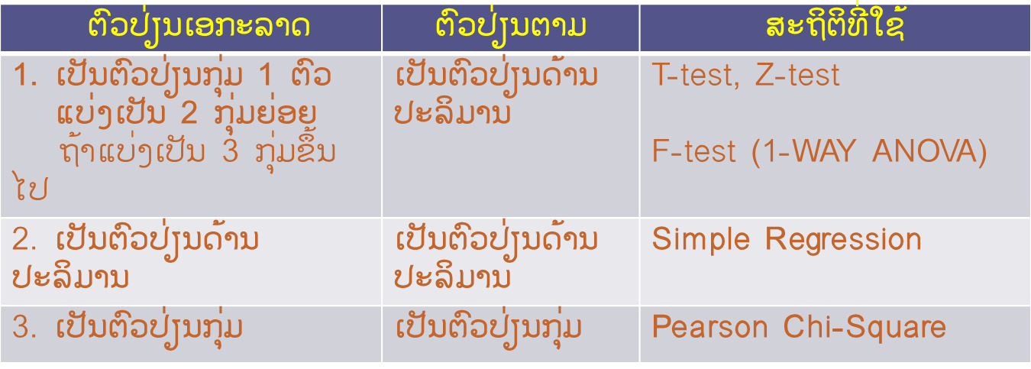
6. ການເລືອກສະຖິຕິໃນການທົດສອບ (ຕໍ່)
2) ການທົດສອບຄວາມສໍາພັນຂອງຕົວປ່ຽນ 2 ຕົວ
ແບ່ງອອກເປັນ 3 ກໍລະນີຄື:

Slide 16
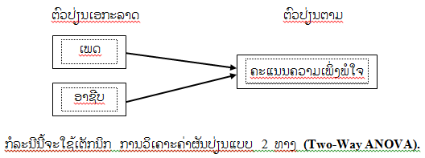
6. ການເລືອກສະຖິຕິໃນການທົດສອບ (ຕໍ່)
3) ການທົດສອບຄວາມສໍາພັນຂອງຕົວປ່ຽນຫຼາຍຕົວ
ແບ່ງອອກເປັນ 4 ກໍລະນີຄື:
ກ.

Slide 17
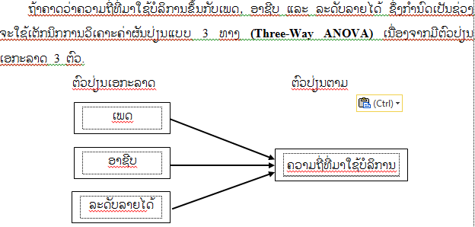
6. ການເລືອກສະຖິຕິໃນການທົດສອບ (ຕໍ່)
3) ການທົດສອບຄວາມສໍາພັນຂອງຕົວປ່ຽນຫຼາຍຕົວ (ຕໍ່)

Slide 18
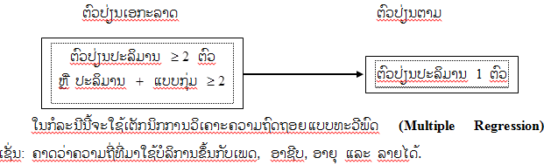
6. ການເລືອກສະຖິຕິໃນການທົດສອບ (ຕໍ່)
3) ການທົດສອບຄວາມສໍາພັນຂອງຕົວປ່ຽນຫຼາຍຕົວ (ຕໍ່)
ຂ. ຕົວປ່ຽນຕາມເປັນຕົວປ່ຽນປະລິມານ 1 ຕົວ ແລະ ມີຕົວປ່ຽນເອກະລາດຢ່າງໜ້ອຍ 2 ຕົວ

Slide 19
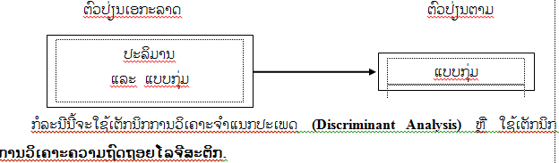
6. ການເລືອກສະຖິຕິໃນການທົດສອບ (ຕໍ່)
3) ການທົດສອບຄວາມສໍາພັນຂອງຕົວປ່ຽນຫຼາຍຕົວ (ຕໍ່)
ຄ. ຕົວປ່ຽນຕາມເປັນຕົວປ່ຽນກຸ່ມ 1 ຕົວ ​ແລະ ຕົວປ່ຽນເອກະລາດເປັນຕົວປ່ຽນປະລິມານທັງໝົດ ຫຼື ມີທັງຕົວປ່ຽນປະລິມານ ແລະ ຕົວປ່ຽນກຸ່ມ.

Slide 20
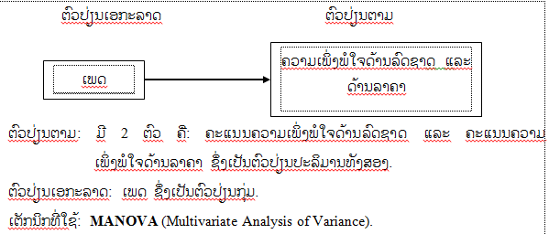
6. ການເລືອກສະຖິຕິໃນການທົດສອບ (ຕໍ່)
3) ການທົດສອບຄວາມສໍາພັນຂອງຕົວປ່ຽນຫຼາຍຕົວ (ຕໍ່)
ງ. ຕົວປ່ຽນຕາມເປັນຕົວປ່ຽນປະລິມານຫຼາຍຕົວ ​ແລະ ຕົວປ່ຽນ ເອກະລາດເປັນຕົວປ່ຽນກຸ່ມຢ່າງໜ້ອຍ 1 ຕົວ

Slide 21
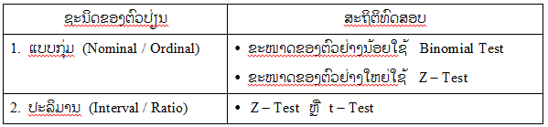
7. ຕາຕະລາງສະຫຼຸບການທົດສອບສົມມຸດຖານທີ່ໃຊ້ໃນງານວິໄຈ
1. ສະຫຼຸບການທົດສອບສົມມຸດຖານຂອງຕົວປ່ຽນ 1 ຕົວ

Slide 22
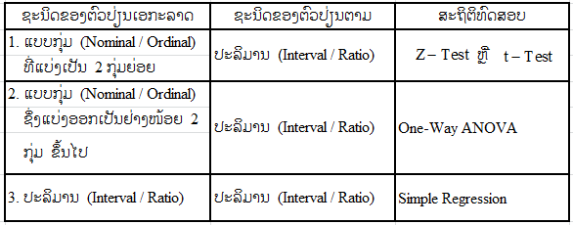
7. ຕາຕະລາງສະຫຼຸບການທົດສອບສົມມຸດຖານທີ່ໃຊ້ໃນງານວິໄຈ (ຕໍ່)
2. ສະຫຼຸບການທົດສອບສົມມຸດຖານຂອງຕົວປ່ຽນ 2 ຕົວ

Slide 23
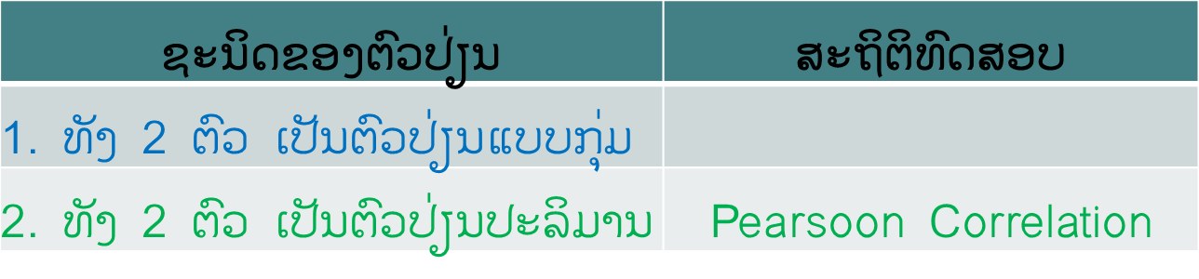

7. ຕາຕະລາງສະຫຼຸບການທົດສອບສົມມຸດຖານທີ່ໃຊ້ໃນງານວິໄຈ (ຕໍ່)
3. ສະຫຼຸບການຊອກຫາຄວາມສຳພັນຂອງຕົວປ່ຽນ 2 ຕົວ ຊຶ່ງບໍ່ມີການແບ່ງວ່າຕົວປ່ຽນໃດ ເປັນຕົວປ່ຽນເອກະລາດ ​ແລະ ຕົວປ່ຽນໃດເປັນຕົວປ່ຽນຕາມ.

Slide 24
ບົດຝຶກຫັດ
1. ຄວາມໝາຍຂອງການທົດສອບສົມມຸດຖານຂອງການວິໄຈແມ່ນແນວໃດ?
2. ການທົດສອບສົມມຸດຖານມີຈັກຂັ້ນຕອນ? ຄື ຂັ້ນຕອນໃດແດ່?
3. ການຕັ້ງສົມມຸດຖານເພື່ອການທົດສອບຂອງການວິໄຈແມ່ນແນວໃດ? ແລະ ຫຼັກເກນການຕັ້ງສົມມຸດຖານແມ່ນແນວໃດ?
4. ປະເພດຂອງການທົດສອບສົມມຸດຖານມີຈັກປະເພດ? ຄືແນວໃດແດ່?
5. ການທົດສອບກ່ຽວກັບ 1 ຕົວປ່ຽນມີການທົດສອບກ່ຽວກັບຫຍັງແດ່ ແລະ ໃຊ້ສະຖິຕິຫຍັງໃນການທົດສອບ?
6. ການທົດສອບຄວາມສໍາພັນຂອງ 2 ຕົວປ່ຽນມີກໍລະນີໃດແດ່?

Slide 25
ຈົບບົດທີ 5

